Slide 1
Казахстан: экологическая безопасность сельскохозяйственных проектов в ВКО
Вадим Ни
ОФ «Социально-Экологический Фонд»

Slide 2
АПК в Перечне 55 казахстанско-китайских проектов по Межправительственному соглашению
Название проекта | Регион | Стоимость проекта, $ млн.
Производство рапсового масла | Северо-Казахстанская область | 19
Переработка, производство верблюжьего и кобыльего сухого молока | Туркестанская область | 22
Строительство мясокомбината | Алматинская область | 26
Строительство маслоэкстракционного завода | Акмолинская область | 70
Современный комплекс по переработке сельскохозяйственных культур | Костанайская область | 250
Создание кластера по глубокой переработке зерна |  | 2500

Slide 3
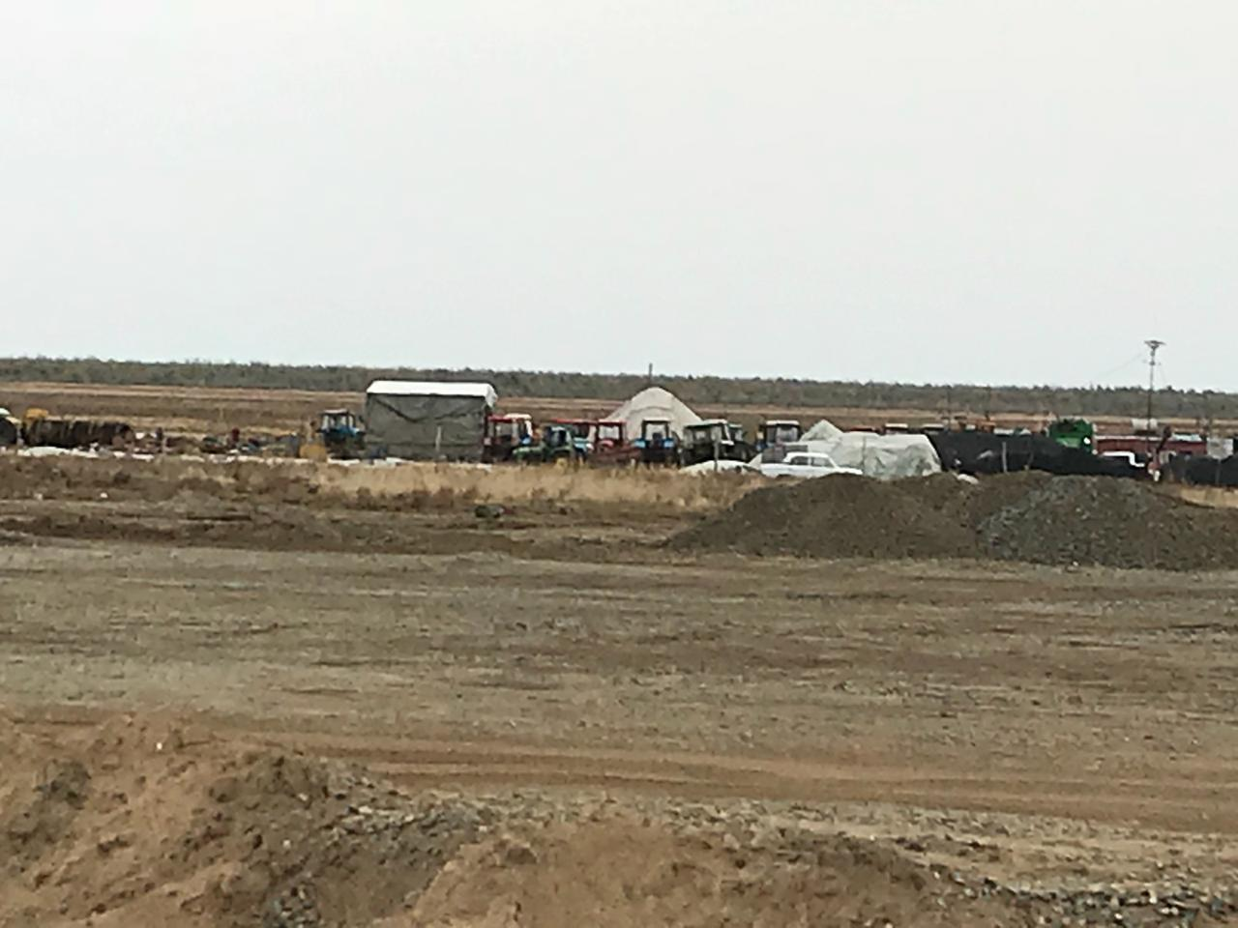
Опыт передачи земли аренду китайскому предприятию под сельхозпроизводство
19 октября 2015 года
ТОО «Long Xin»
Территория Карабаского сельского округа Бескарагайского района ВКО
14754 га, из них пашни – 8778.7 га, пастбища – 5943 га
Срок предоставления земель – 10 лет
Производство сои, подсолнечника, бахчевых, кабачков

Slide 4
Нарушения по ТОО «Long Xin», выявленные в мае 2016 года
Незаконный ввоз в страну пестицида трифлуралин в объеме 19400 литров
Хранение и применение незарегистрированного пестицида трифлуралин
Незаконное использование земель лесного фонда
Наложение нескольких административных штрафов на уровне нескольких сотен долларов США
Неприменение уголовных санкций за нарушения, имеющего все признаки уголовного преступления

Slide 5
Экологические риски, связанные с сельхозпроизводством с иностранными инвестициями
Непринятие мер по охране земель, в том числе ведущие к их истощению, деградации и загрязнению
Повышенные риски ввоза и применения незарегистрированных пестицидов в случае иностранных сельхозпроизводителей
Производство и реализации небезопасной сельскохозяйственной продукции
Нежелание властей раскрывать информацию о нарушениях иностранных сельхозпроизводителей
Ограниченные возможности применения серьезных санкций за нарушения

